Slide 1
Kommersiella metoder för behandling av flygaska
Rapport 2023:18
augusti 2023

Slide 2
Projektorganisation
Genomförare:
Lars Jacobsson, AFRY
Projektledare:
Lars Jacobsson, AFRY
Finansiär(er):
Avfall Sveriges Energiåtervinningssatsning

Slide 3
Bakgrund 1(2)
I samband med förbränning av avfall i svenska värme- och kraftvärmeverk genereras varje år cirka 300 000 ton rökgasreningsrester. Omkring hälften av dem exporteras till NOAH i Norge.
Denna rapport anknyter till Avfall Sveriges rapport (2015:27) där följande rekommendationer ges:
Enskilda anläggningar bör analysera vilket vägval som är bäst utifrån de lokala förutsättningarna.
Långsiktigt hållbara strategier bör prioriteras.
Anläggningarna bör samarbeta för att utveckla kostnadseffektiva lösningar.
Anläggningar bör använda lösningar som möjliggör återvinning/deponering i Sverige.

Slide 4
Bakgrund 2(2)
Syftet med detta projekt var att
studera de 4–5 behandlingsmetoder av flygaska som bedöms mest intressanta baserat på hur långt de har kommit mot en fullskalig process samt dess miljöaspekter.
utföra en ekonomisk och teknisk analys av de utvalda metoderna. Typ av rökgasreningsmetod för varje anläggning ska paras ihop med lämplig metod för behandling av flygaska.
identifiera brytpunkter för när en metod för hantering av flygaska är användbar och om man även kan man samordna hanteringen av askor med andra anläggningar.

Slide 5
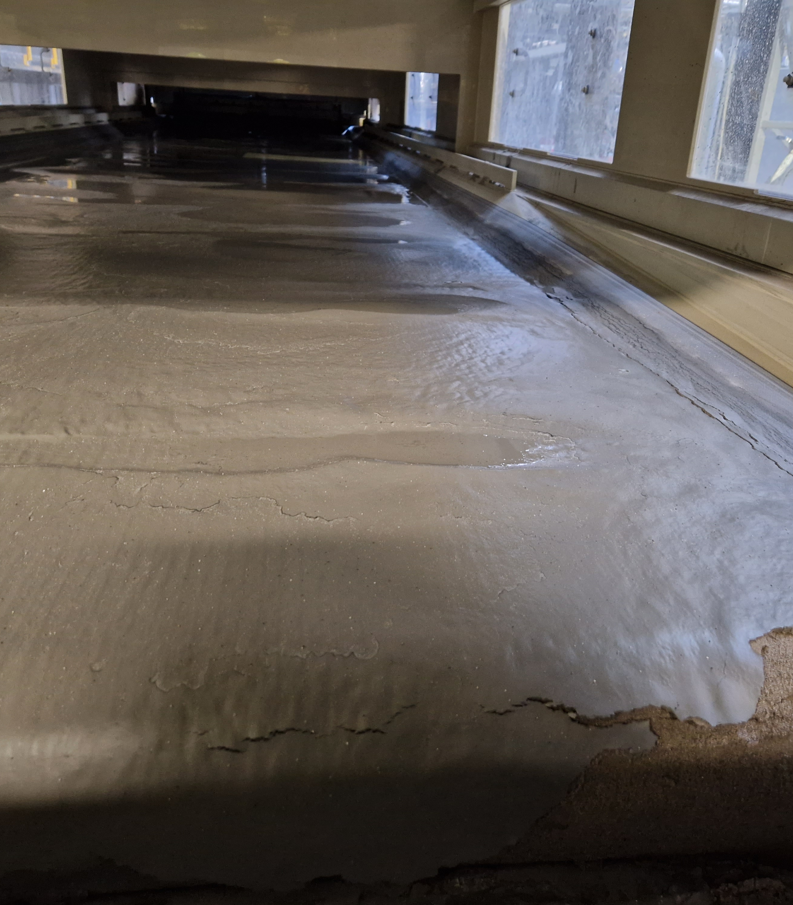
Resultat 1(2)
ReZink™ processen (Renova, Göteborg)​, HaloSep (Vestförbränning, Köpenhamn)​, Fluwa (Schweiz)
För anläggningar med ”Våt” rökgasrening och syraproduktion
​Princip: Surt avdrag blandas med flygaska​
Resultat:
​20-40% reduktion av aska till deponi​
Restprodukt till deponi för icke farligt avfall/ konstruktionsmaterial​
Salter till recipient (havet) alt. vägsalt​ (gäller endast HaloSep)
Zn(OH)2 till metallurgiska industrin för vidare förädling​
Reducerad driftskostnad för neutralisering av det sura avdraget
Minskad transport​ tack vare lokal behandling
​

Slide 6
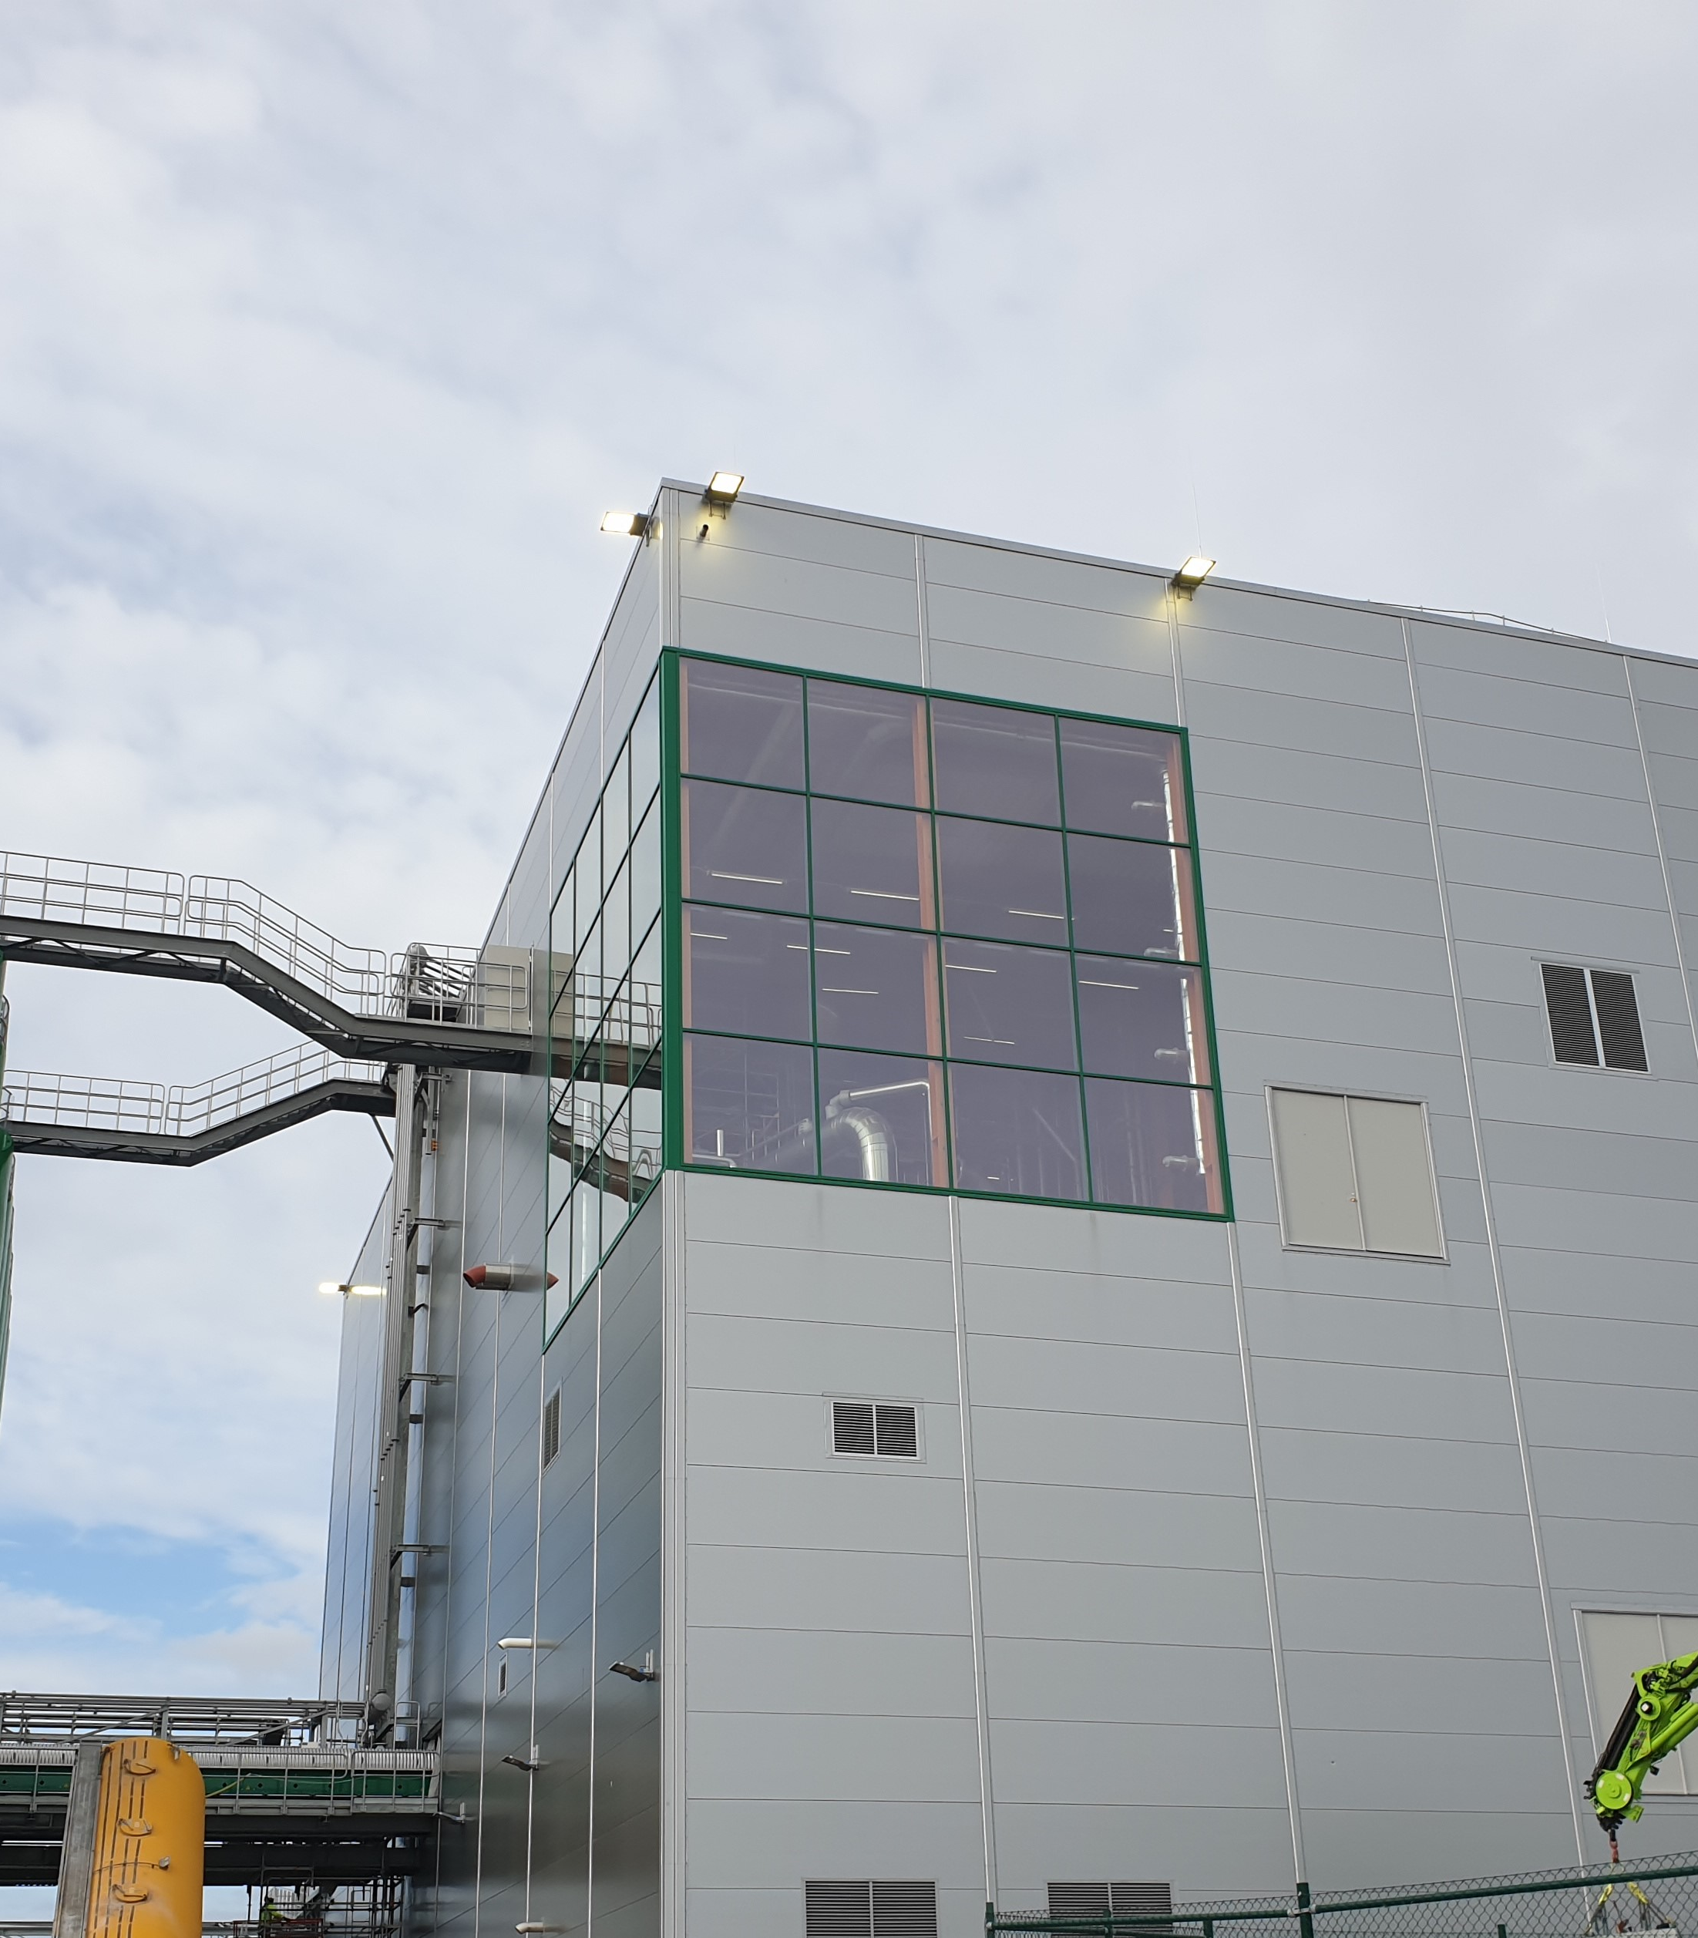
Resultat 2(2)
Ash2Salt – Högbytorp​​
Kan ta emot alla typer av rökgasreningsrester (flygaska)
Princip: Flygaskans salter tvättas ur med hett vatten
Resultat:
20-40% reduktion av aska till deponi
Restprodukt till deponi för icke farligt avfall
Återvinning av salter
Anläggningens lokalisering nära många svenska förbränningsanläggningar samt användning av eldriven transport ger minskade utsläpp från transporter

Slide 7
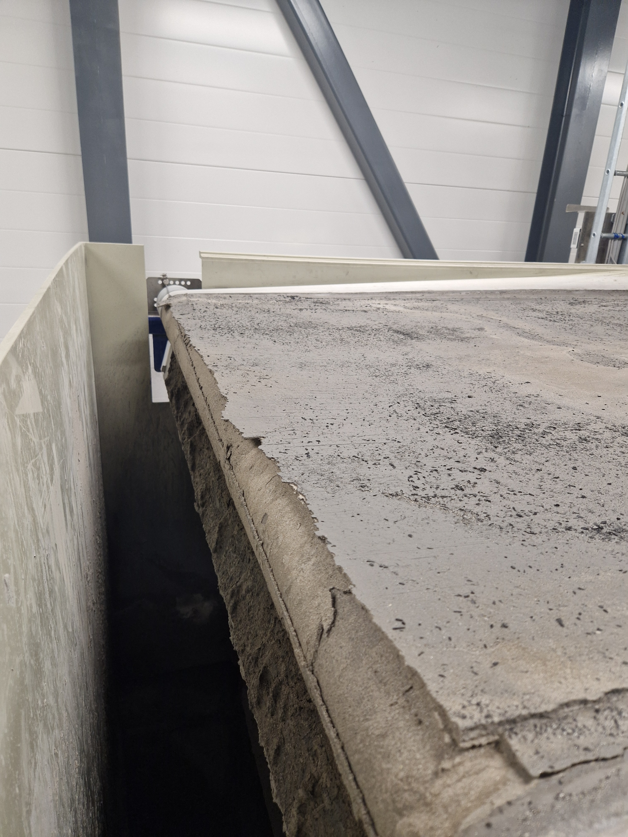
Slutsatser 1(2)
Det finns två huvudalternativ till export av flygaska (rökgasreningsrester) från svensk avfallsförbränning.
Ash2Salt, kan behandla alla typer av flygaska. Det sker hos Ragn-Sells dotterbolag Easymining i en anläggning belägen vid Högbytorp
Anläggningar som använder sig av en våt rökgasreningsprocess där en syra produceras kan komplettera rökgasreningsprocessen med behandlingsutrustning för flygaska baserat på någon av metoderna Fluwa, Rezinc eller Halosep.

Slide 8
Slutsatser 2(2)
Båda alternativen för behandling av rökgasreningsrester medför flera positiva miljöaspekter
ökad materialåtervinning
minskade transporter
minskad kemikalieförbrukning
minskad utlakning av metaller från flygaska
minskad deponering
Alternativen bedöms vara ekonomiskt konkurrenskraftiga med dagens export till NOAH.

Slide 9
Rapportinformation
Rapporten finns för nedladdning (kostnadsfritt för Avfall Sveriges medlemmar) från www.avfallsverige.se
Mer information om detta projekt kan du få från:
Klas Svensson, rådgivare för energiåtervinning
klas.svensson@avfallsverige.se

